Slide 1
技專校院校務資料庫 110年10月份系統操作簡報

Slide 2
報告大綱
1
資料修正
2
帳號新制
3
表冊填報順序與匯入
4
資料檢核
5
其他事項
6
聯絡資訊

Slide 3
1
資料修正

Slide 4
1
資料修正
本期開放學校申請暨修正「當期及歷史資料」時間：
11/10(三)上午9:00~11/22 (一)下午5:00

Slide 5
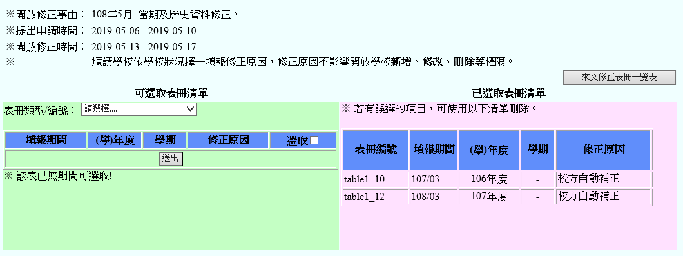
2
資料修正
自10810期起，申請修正後系統即自動開放修正權限

Slide 6
2
資料修正
修正次數並無任何用途，也不會提供給任何單位
修正次數計算：依修正之各表學期數計算，不採計修正筆數 例：
修正表4-2的109學年上、下學期共100筆資料，次數為二

Slide 7
2
帳號新制

Slide 8
1
IP 帳號綁定
因應個資相關政策要求，109年10月份填表期起 表 1-1 與表 1-14 每校限定一個 IP 與一個帳號填報，查詢功能不受此限制
因應資安相關政策要求，110年10月份填表期起
所有使用者登入第二層時，需輸入圖像驗證碼
各校管理者需額外輸入寄送至管理者信箱的一次性認證碼

Slide 9
1
帳號管理
修改密碼功能位置調整：
◎管理者可於「權限管理」中選擇修改密碼功能
◎填表者可於登入後選單第一行(歷年資料旁)選擇修改密碼功能
密碼規則：
◎最少八個字
◎需含英文大小寫、數字、符號且不含空白
◎特殊符號僅可填『@#$%^&+=-_』
◎每六個月需更換一次密碼

Slide 10
3
表冊填報順序與匯入

Slide 11
1
表冊填報順序
●表 1 系列
1. 表1-1
2. 表1-2-1、表1-2-2、表1-19、表1-20~表1-22-1
、表3-5、*表3-5-3
●表 3-5 系列
1.表3-5、表3-5-1
2.表3-5-2
基本原則：先填總表再填細項

Slide 12
2
表冊填報順序
●表 4-1 系列
1. 表4-1 2. 表4-1-2~表4-1-4、表4-10
●表 4-2 系列
1.表4-2-10
2.表4-2
3.表4-2-1~表4-2-8、表4-4-2 4.*表4-2-13
基本原則：先填總表再填細項

Slide 13
3
表冊填報順序
●表 4-7 系列
1. 表4-7-2
2. 表4-7-3、表4-7-4
●表 13 系列
1.表13-4、表13-6、表13-5
2.表1-15、表13-9
基本原則：先填總表再填細項

Slide 14
3
表冊填報順序
●註冊率報表系列
1.表2-1-2、表2-1-3、表2-7、表13-1、表13-8、表13-10
2.註冊率報表2-1-3-1~報表2-1-3-4
基本原則：先填總表再填細項

Slide 15
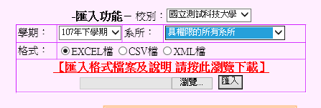
1
匯入功能說明—表1-1
匯入功能進入後，建議先至【匯入格式檔案及說明】

Slide 16
2
匯入功能說明—表1-1
參考下載本表需利用的代碼檔。

Slide 17
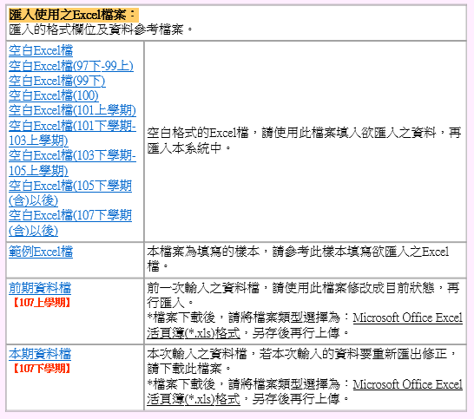
3
匯入功能說明—表1-1
下載最新版空白Excel檔，如【空白Excel檔(107下學期(含)以後)】。
可參考【前期資料檔】依【空白Excel檔(107下學期(含)以後)】檔案格式匯入。

Slide 18
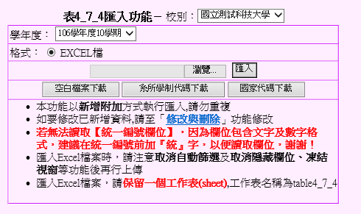
4
匯入功能說明—表4-7-4
請先下載下方三個按鍵資料
【空白檔案下載】、【系所學制代碼下載】、 【國家代碼下載】 。

Slide 19
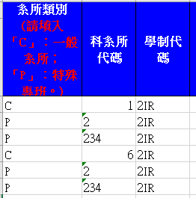
5
匯入功能說明—表4-7-4
參考【系所學制代碼下載】輸入【系所類別、科系所代碼、學制代碼】 。
因為系所代碼一欄，全部為數字，若有左圖情形。
1. 點選左上角有綠色角的欄位，會出現右圖。
2. 點選黃色菱形符號，出現下拉選單。
3. 選擇『轉換成數字』。
4. 檔案匯入後就不會顯示系所代碼錯誤或期間設定問題等。

Slide 20
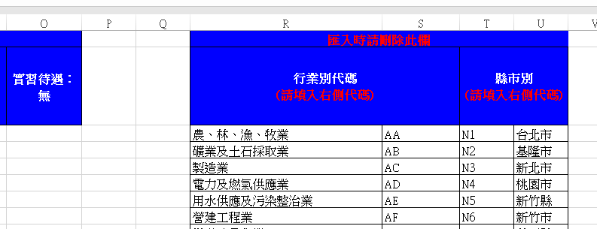
5
匯入功能說明—表4-7-4
空白表單內含參考代碼表，請依照相對應的代碼填寫匯入檔，並於匯入前刪除。

Slide 21
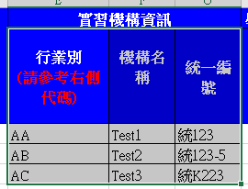
6
匯入功能說明—表4-7-4
因為統一編號格式不一，全為數字、數字包含符號、數字包含文字 ，
因此匯入時，請先將統一編號前，第一個字都加入『統』，
若匯入10筆資料，10筆皆須輸入。

Slide 22
4
資料檢核

Slide 23
1
資料檢核
資料庫之【資料檢核】功能全年為開放狀態，
請學校於填表期時同步進行【資料檢核】。
統計處檢核報表，供學校檢核相關數據正確性。

Slide 24
2
資料檢核
請學校先完成總量科系所設定，再瀏覽註冊率報表
註冊率報表：報表2-1-3-1、報表2-1-3-2、報表2-1-3-3
(適用10月填表期)
系所管理 > 總量科系所設定

Slide 25
5
其他事項

Slide 26
1
其他事項
自110年03月填表期起，配合表1-1開放填報特殊專班聘任之教師， 以下表冊亦同步開放專班教師填報： 1-2-2、1-4、1-5、1-6、1-7、1-8、1-9、1-10、1-11、1-12、1-16
資料應用單位請以表冊為主
自110年10月填表期起，請使用Chrome或Edge登入系統

Slide 27
6
聯絡資訊

Slide 28
1
聯絡資料-電話號碼
05-5342601
表冊
分 機
5360
5362
系統
分 機
5361
5363
煩請確實依分機功能來電洽詢，可節省等待時間

Slide 29
2
聯絡資料-信箱功能
表冊 tvedb@yuntech.edu.tw
系統 tvedb3@yuntech.edu.tw
煩請確實依信箱功能分類Mail問題，可節省轉信時間

Slide 30
敬祝填表順利
校務資料庫維運小組

Slide 31
感謝蒞臨 後會有期！
校務資料庫維運小組

